Slide 1
Jezikoslovni viri starejšega slovenskega jezika IMP: digitalna knjižnica, korpus, slovar
Tomaž Erjavec
Odsek za tehnologije znanja Institut »Jožef Stefan«
Lingvistični krožek
25. 3. 2013

Slide 2
Pregled
ozadje
digitalna knjižnica IMP
korpus goo300k
slovar IMP
zaključki

Slide 3
Motivacija
Jezikovne tehnologije:
izboljšanje avtomatskega prepoznavanja besedil (OCR)
iskanje po polnem besedilu digitalnih knjižnic
posodabljanje starejših besedil
(postaranje sodobnih besedil)
Humanistika:
digitalna knjižnica: o čem so včasih pisali
korpus: kako so pisali in kako se je jezik spreminjal
slovar: kaj pomenijo zastarele besede in kako so bile zapisane

Slide 4
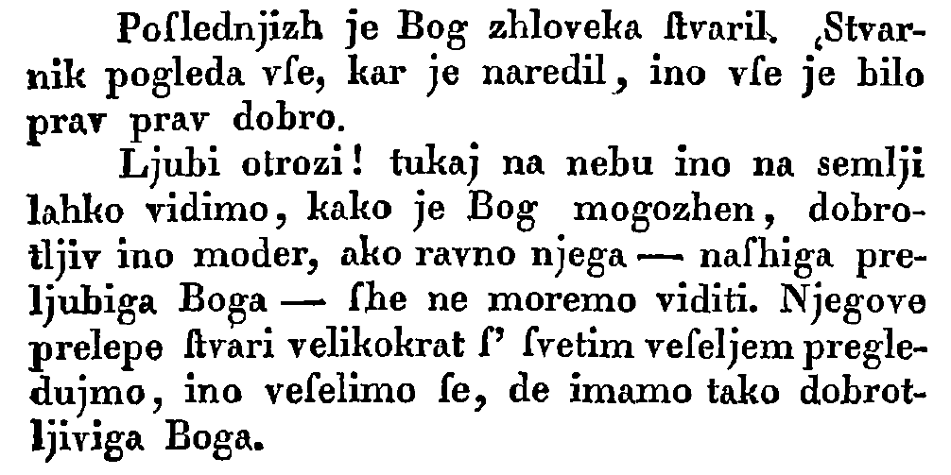
Faksimile
OCR:
napake
starinske oblike
Poflednjizh je Bog zhloveka ItvariL _{t}Stvar- nik pogleda vfe, kar je naredil ^ ino vfe je bilo prav prav dobro.
Ljubi otrozi! tukaj na nebu ino na semlji lahko vidimo, kako je Bog mogozhen, dobro- ti jiv ino moder, ako ravno njega — nafhiga pre- ljubiga Boga —■ fhe ne moremo viditi. Njegove prelepe ftvari velikokrat P fvetim vefeljem pregle- dujmo, ino vefelimo fe, de imamo tako dobrot- ljiviga Boga.

Slide 5
Problemi
pomanjkanje ročno pregledanih (in stavljenih) transkripcij
tokenizacija
žnjo → z njo
po noči → ponoči
variabilnost:
pregibanje: ljubezen ← ljubezni, ljubeznijo
starinske oblike: ljubezen ← lubesen, ljubesen, lubeſn, ljubezin, ljubesin
oboje: ljubezen ← ljubezni, ljubesni, lubesen, ljubesen, lubesni, lubeſn, ljubeznijo, ljubezin, lubeſne, lubeſni, lubesne, ljubesnijo, ljubesin
zastarele besede:
zajhen / cajhen / znamenje

Slide 6
1. projekt: AHLib (2004–08)
projekt „Deutsch-slowenische/kroatische Übersetzung 1848–1918“
avstrijska akademija znanosti in Univerza Karl-Franzens v Gradcu akad. prof. dr. Erich Prunč
izdelava korpusa knjig, prevedenih iz nemščine
300+ faksimilov, 91 redigiranih transkripcij, 9 lematiziranih
IJS: spletni vmesnik za redakcijo in lematizacijo
izdelana osnovna metodologija označevanja
dostopnost:
UKF Gradec: konkordančnik GAMS, digitalna knjižnica TRADOK
IJS: http://nl.ijs.si/ahlib/
ERJAVEC, Tomaž. An Architecture for Editing Complex Digital Documents. V: Proceedings of INFuture'07 "Digital Information and Heritage". Zagreb, Faculty of Arts, Croatia, 2007, str. 105-114.
ERJAVEC, Tomaž. Slovenska prevodna književnost 1848-1918 : digitalna knjižnica in korpus AHLIB. V: Meddisciplinarnost v slovenistiki, (Obdobja, Simpozij, = Symposium, 30), 2011, str. 113-120

Slide 7
2. in 3.
EU IP IMPACT (razširjeni projekt 2010–2011)
boljši OCR za starejša besedila + boljše iskanje po besedilih digitalnih knjižnic
NUK (Alenka Kavčič Čolić, Ines Vodopivec): 5.000 strani besedil
IJS: izdelava računalniškega leksikona
Nagrada Google (2011 + 2012)
izdelava računalniških jezikoslovnih modelov za starejšo slovenščino
ZRC SAZU (Matija Ogrin): transkripcije starih besedil
IJS: referenčni korpus starejše slovenščine
projekt Wikivir „Slovenska leposlovna klasika“ (Miran Hladnik) podpora za popravke transkripcij, izdelava konverzije Wiki v XML/TEI (Domen Kermc)
ERJAVEC, Tomaž, RINGLSTETTER, Christoph, ŽORGA DULMIN, Maja, GOTSCHAREK, Annette. A lexicon for processing archaic language : the case of XIXth century Slovene. V: First International Workshop on Lexical Resources, An ESSLLI 2011 Workshop, Ljubljana, Slovenia - August 1-5, 2011. An ESSLLI 2011 Workshop, str. 24-30.
ERJAVEC, Tomaž, VODOPIVEC, Ines, KODRIČ, Maša. Izdelava korpusa starejših slovenskih besedil v okviru projekta IMPACT. V: Meddisciplinarnost v slovenistiki, (Obdobja, Simpozij, = Symposium, 30). 2011, str. 121-127

Slide 8
Vodila zbirke IMP
Razviti zbirko jezikovnih virov in orodij za starejšo slovenščino, ki:
vsebuje čistopise in poravnane faksimile
ima vsako besedo označeno z:
sodobno ustreznico
lemo (osnovno sodobno obliko)
oblikoskladenjsko oznako
za zastarele besede pa najbližje sodobne ustreznice
je široko in prosto dostopna:
jezikoslovci: analitična orodja na spletu (slovar/konkordančnik/knjižnica)
jezikovni tehnologi: prenos (zapis po mednarodnih priporočilih: XML / TEI / MULTEXT)

Slide 9
I. Digitalna knjižnica IMP
osnova:
digitalni faksimili + ročno korigirane transkripcije
ni problemov z uporabo in nadaljnjim razširjanjem
viri:
AHLib: slovenske knjige prevedene iz nemščine
NUK GTD: slovenske knjige, časopis KRN
ZRC SAZU: 3 vzorci (naj)starejših knjig
WIKIVIR: dokončana dela do 1918
označevanje:
metapodatki (bibliografski, odgovornosti, dostopnost, oznake, …)
prelom (poravnava faksimila z besedilom)
osnovna struktura (naslovi, odstavki)
kazala (razdelki, tabele, slike)
uredniški posegi (sic, tujejezično)

Slide 10
Zapis v XML / TEI
<body>
<pb n="[000] " facs="#FPG00396-000" xml:id="pb.001"/>
<p xml:id="p.1">»LJUDSKI ODER« II ZVEZEK</p>
<figure xml:id="figure.1">
<figDesc>Majhna bordura in dve črti </figDesc>
</figure>
<div type="level1" xml:id="div.1">
<head type="docTitle" xml:id="head.1">Krivoprisežnik. </head>
<p xml:id="p.2">Narodna igra s petjem v treh dejanjih (7 slikah ). </p>
<p xml:id="p.3">Za slovenske ljudske odre priredil: Homunkulus. </p>
<p xml:id="p.4">Vse pravice pridržane. </p>
<figure xml:id="figure.2">
<figDesc>Majhna bordura </figDesc>
</figure>
<p xml:id="p.5">V Ljubljani 1911. </p>
<p xml:id="p.6">Založil »Ljudski oder«. </p>
<p xml:id="p.7">Natisnila Katoliška Tiskarna. </p>
<pb n="[1]" facs="#FPG00396-001" xml:id="pb.002"/>
<p xml:id="p.8">Važno! </p>
…

Slide 11
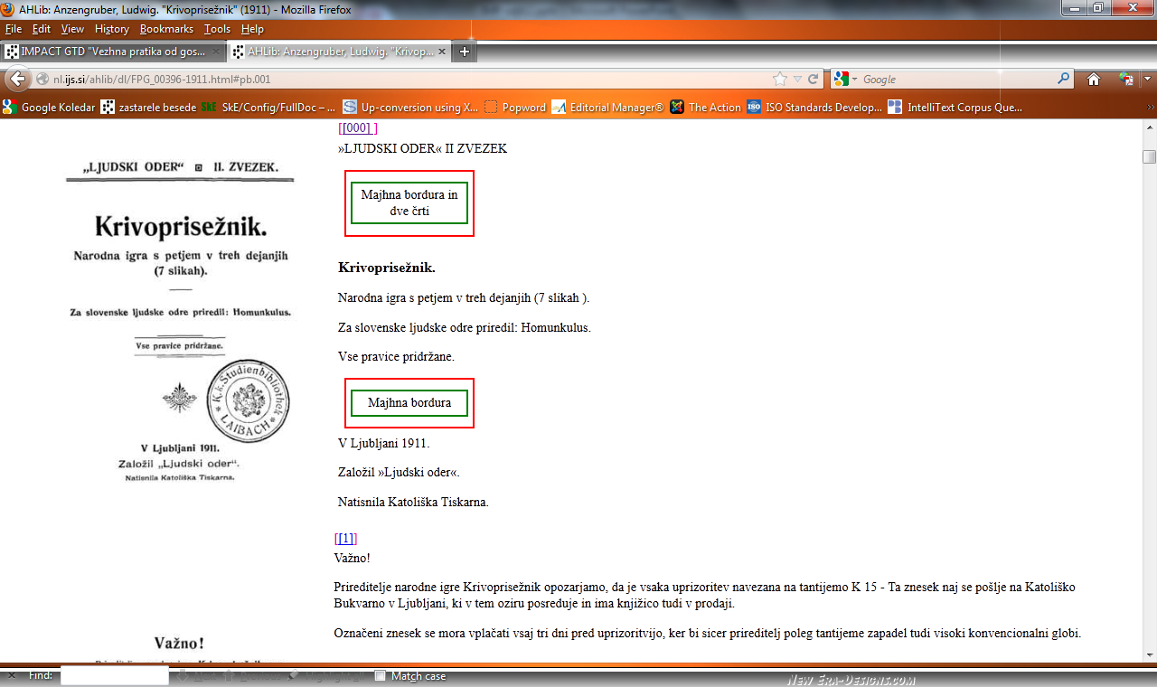
Na spletu (HTML)

Slide 12
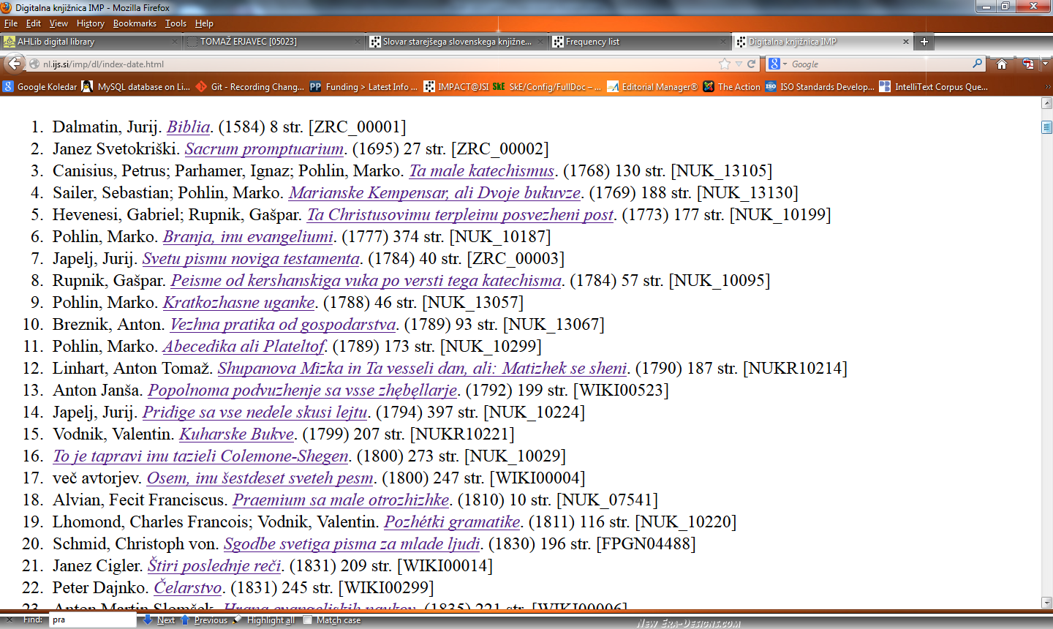
Najstarejša dela

Slide 13
Obseg DK IMP
Vir | enot | strani | besed
AHLib | 105 | 12.854 | 2.783.569
KRN | 36 | 555 | 551.599
NUK | 14 | 2.428 | 338.874
WIKI | 500 | 30.296 | 10.761.913
ZRC | 3 | 75 | 20.631
∑ | 658 | 46.208 | 14.456.586

Slide 14
II. Referenčni korpus goo300k
ročno označeni referenčni korpus starejše slovenščine
vzorčen iz digitalne knjižnice IMP (iz 2010)
dodatno popravljena transkripcija
vsaka beseda v korpusu jezikoslovno označena
posamezne strani povezane s faksimili in digitalno knjižnico
ERJAVEC, Tomaž. The goo300k corpus of historical Slovene. V: 8th International Conference on Language Resources and Evaluation, 21-27 May 2012, Istanbul, Turkey. LREC 2012: proceedings. Istanbul: ELRA, 2012, str. 2257-2260.

Slide 15
Obseg goo300k
Vir | enot | strani | besed
AHLib | 65 | 770 | 153.621
KRN | 11 | 106 | 99.565
NUK | 10 | 150 | 20.118
ZRC | 3 | 74 | 20.614
∑ | 89 | 1.100 | 293.918

Slide 16
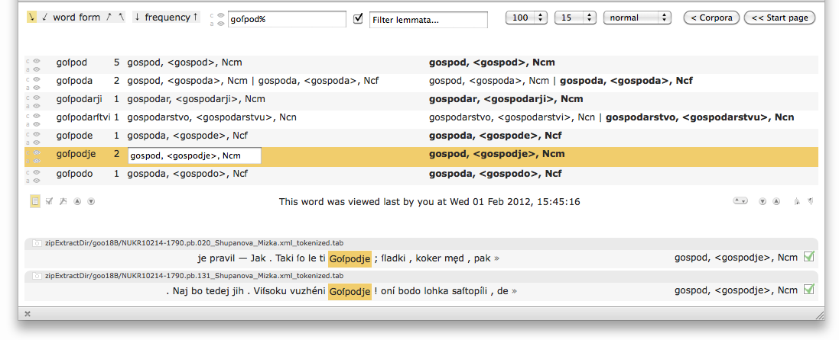
Izdelava korpusa
INL CoBaLT: Corpus Based Lexicon Tool
skupina anotatorjev
priročnik, „kuharica“, FAQ, dopisni seznam, sestanki… ~ 2.000-4.000 ur
KENTNER, Tom, ERJAVEC, Tomaž, ŽORGA DULMIN, Maja, FIŠER, Darja. Lexicon construction and corpus annotation of historical language with CoBaLT editor. V: Proccedings of the 6th Workshop on Language Technology for Cultural Heritage, Social Sciences, and Humanities (LaTeCH 2012). Avignon: ACL, 2012.

Slide 17
Jezikoslovne oznake
<w lemma="povedati" ana="#Vme">povem</w>
<pc>,</pc>
<c> </c>
<choice>
<orig>
<w>vy</w>
</orig>
<reg>
<w lemma="ti" ana="#P">vi</w>
</reg>
</choice>
<c> </c>
<choice>
<orig>
<w>nebote</w>
</orig>
<reg>
<w lemma="ne" ana="#Q">ne</w>
<w lemma="biti" ana="#Va">boste</w>
</reg>
</choice>
povem | , | vy | nebote
povem |  | vi | ne+boste
povedati |  | ti | ne+biti
Vme |  | P | Q+Va
zahtevno: mejni primeri, dvoumnosti, izjeme, …

Slide 18
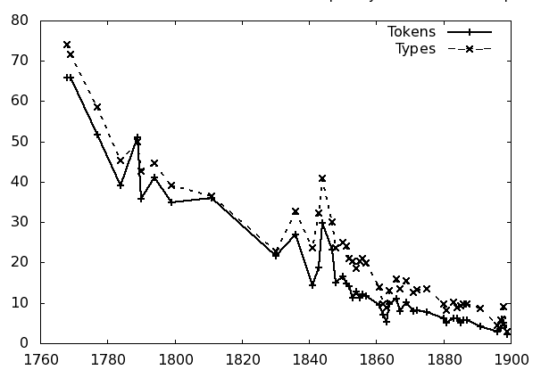
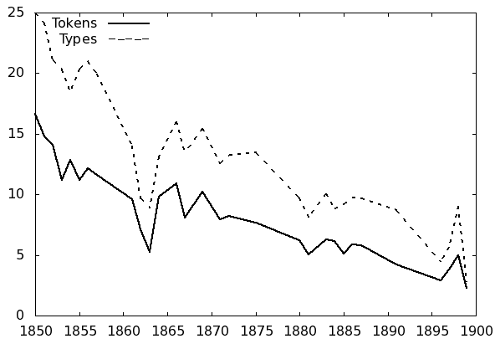
Starejše / sodobne oblike

Slide 19
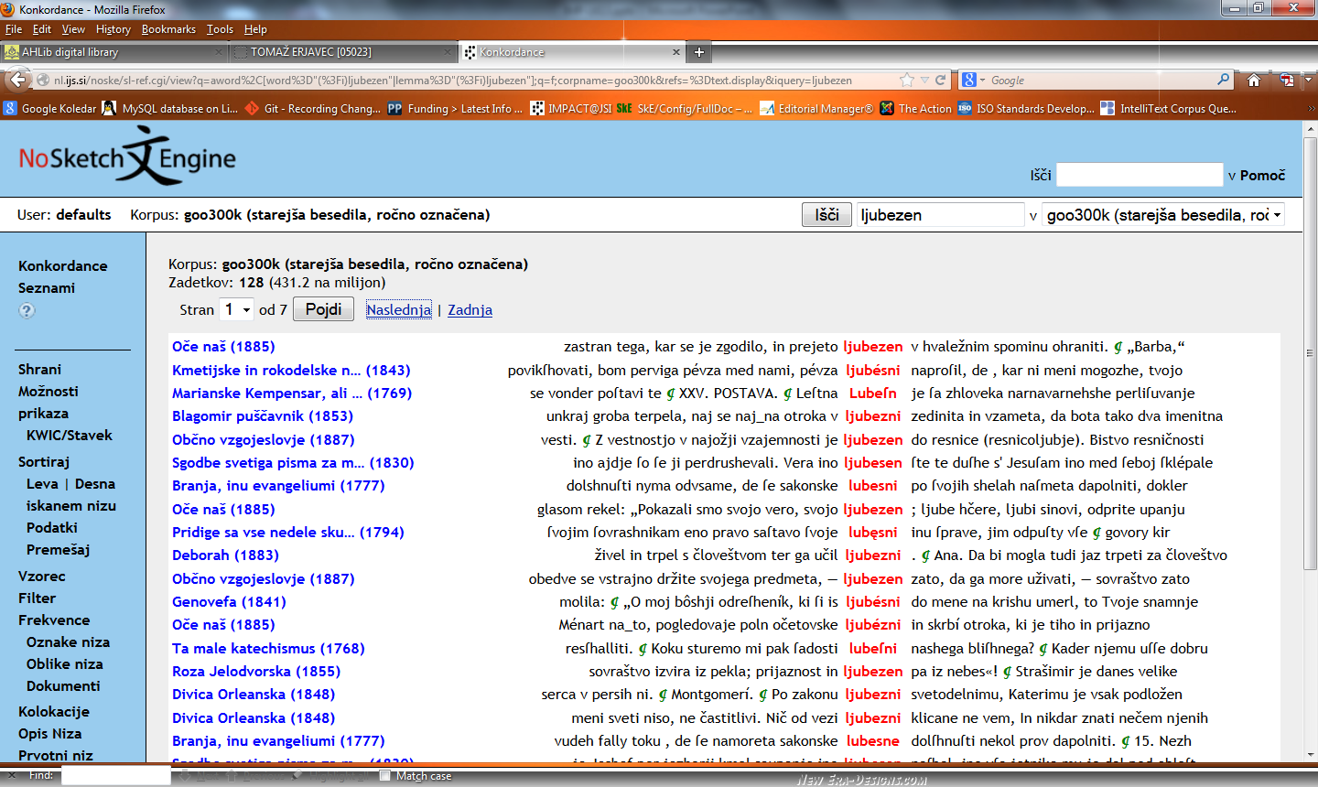
Konkordančnik noSketchEngine

Slide 20
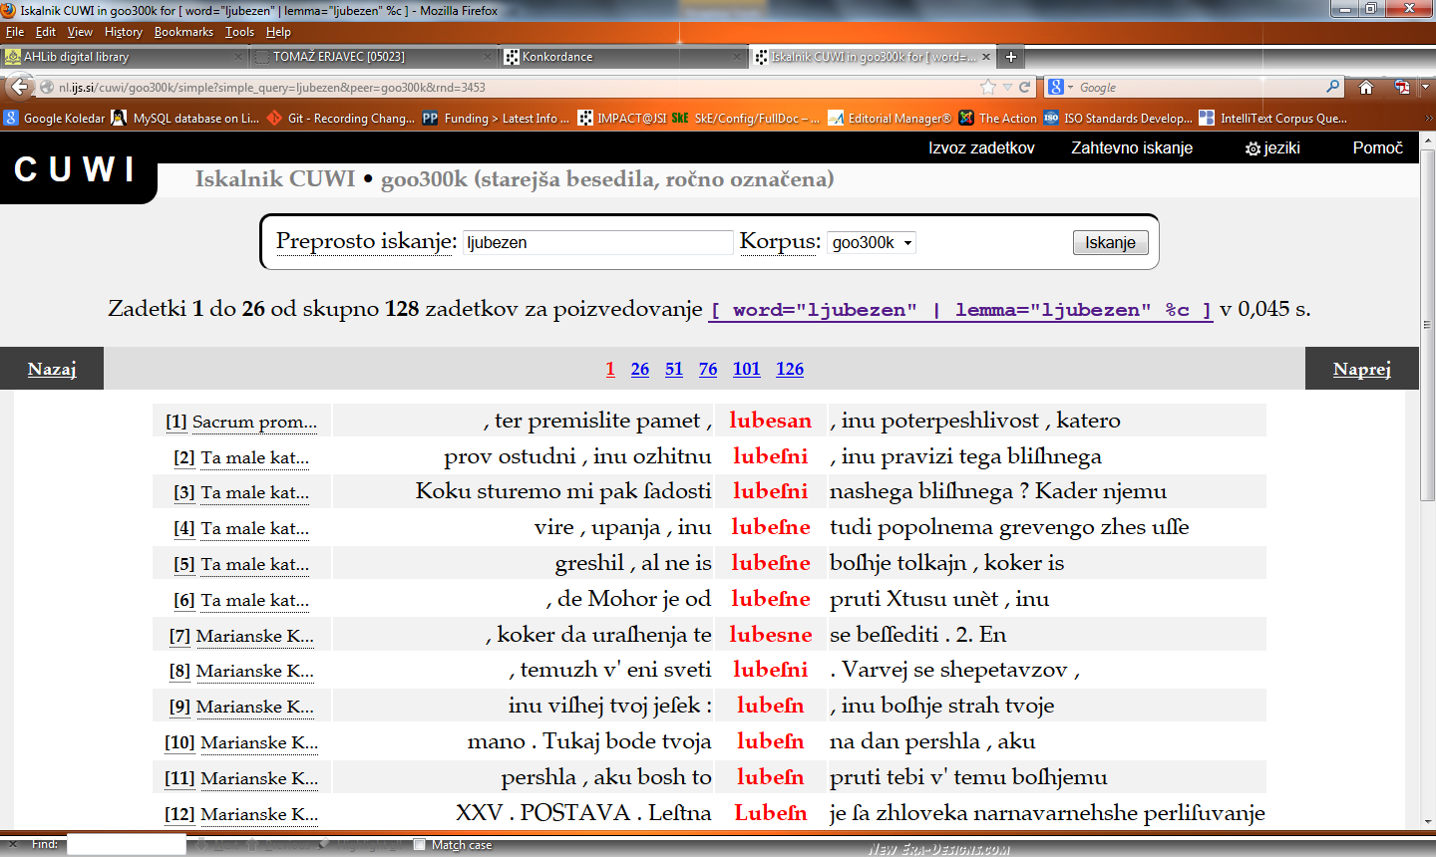
Konkordančnik CUWI

Slide 21
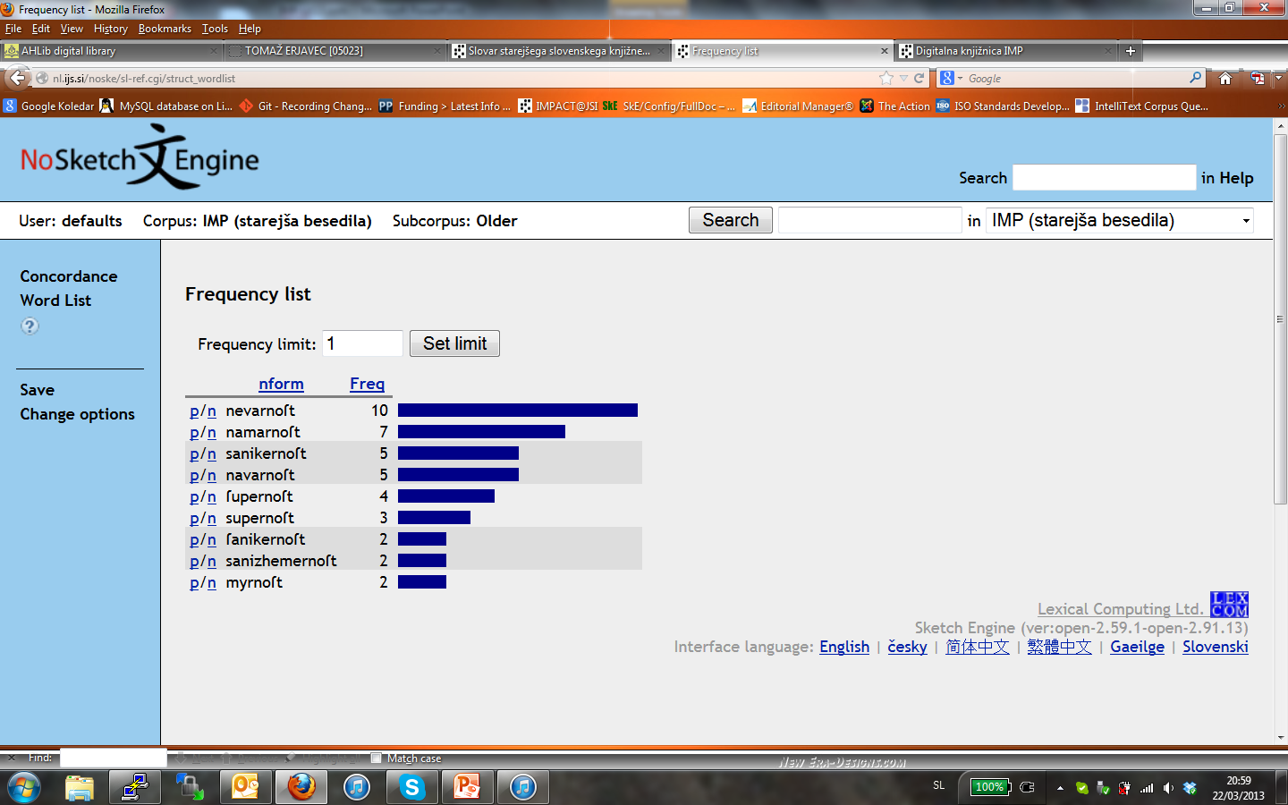
Več kot le konkordance

Slide 22
III. Slovar IMP
Vsebuje samo atestirane in ročno pregledane primere iz korpusa:
celotni korpus goo300k (1.100 strani, 300.000 besed)
dodatni korpus (4.700 strani, 3.000.000 besed, < 1900),
po straneh vzorčen iz digitalne knjižnice IMP
tu ročno pregledane in v slovar zajete samo besedne oblike, ki:
jih ni v goo300k
se pojavijo vsaj 2x
Namen slovarja:
za pregledovanje (pretvorba v HTML, postavitev na splet)
kot vir podatkov za jezikovnotehnološka orodja
Struktura:
zaglavje (lema, oznaka, razlaga?)
paradigma sodobnih besednih oblik
atestirane variante s primeri

Slide 23
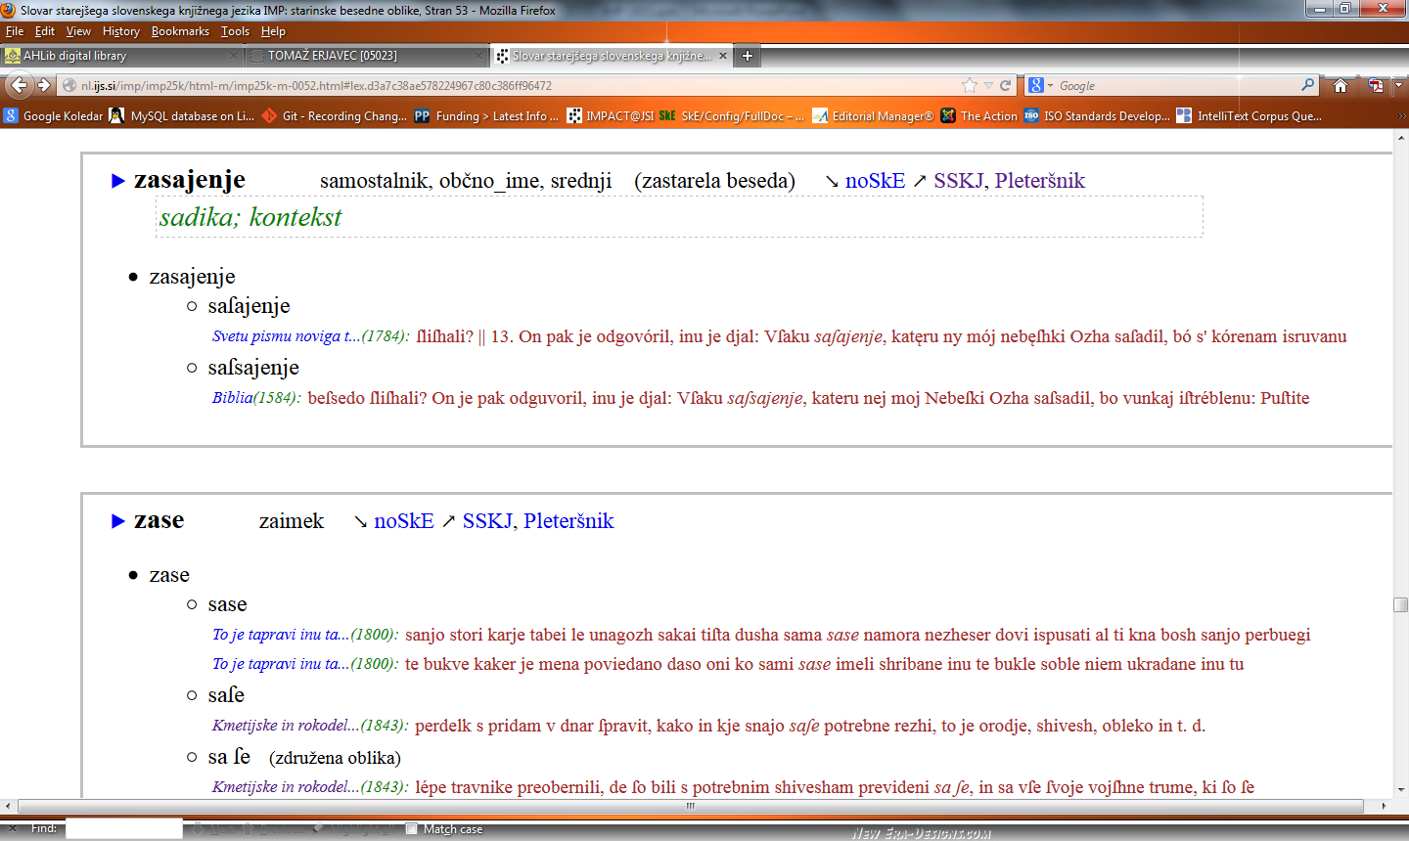
Na spletu

Slide 24
Zastarele besede
razlaga / in vir
kuha / jed, hrana (sskj)
četveriti / voditi dvovprežno konjsko vprego (Pleteršnik)
čeznemoč / močnejši kot oni (kontekst)
cartan / dragocen (splet)
cedel / list (nemško-slovenski slovar)
kratka razlaga, po možnosti sinonimi
zastarelih lem: 4.177 (SSKJ 1.600, Pleteršnik 770)
zastarele besede označene že v korpusu
razrešene dvoumnosti → več gesel z isto lemo
npr. cveten: „fin, gladek“ (Pleteršnik)
Piſheta s' zvetnim ohravtam
v' en piſker deni dvę shlize zvętne moke

Slide 25
Obseg slovarja
Velikost: kaj štejemo | lem | sodobnih oblik | zgodovinskih oblik
XL: vse | 28.121 | 58.870 | 81.537
L: besede | 21.707 | 51.154 | 73.093
M: starinske oblike | 12.244 | 24.776 | 35.756
S: zastarele besede | 4.177 | 6.175 | 6.900
XS: stičnost | 892 | 2.348 | 5.189

Slide 26
IV. ToTrTaLe
Orodje za procesiranje starejših besedil:
Tokenizacija: razdelitev besedila na besede
Transkripcija: posodabljanje besednih oblik
Tagiranje: oblikoskladenjsko označevanje
Lematizacija: pripis osnovne oblike
uporablja slovar IMP, pravila za transkripcijo (eh#:ih#) in modela za označevanje in lematizacijo sodobne slovenščine
DK IMP → korpus IMP (tudi v konkordančnikih)
ERJAVEC, Tomaž. Automatic linguistic annotation of historical language : ToTrTaLe and XIX century Slovene. V: 5th Workshop on Language Technology for Cultural Heritage, Social Sciences, and Humanities, June 19-24, 2011, Portland, Oregon, USA. LaTeCH 2011. Portland: Association for Computational Linguistics, 2011, str. 33-38

Slide 27
Dva pristopa
k jezikoslovno-infrastrukturnim projektom
„klasičen“ pristop: daljše državno financiranje, načrtovanje, narejen & zaključen, dostopen za branje: SSKJ, TURS
IMP: mednarodno in postopno financiranje, ciklično-kaotično-celostni pristop, več napak, a večji obseg in večja dostopnost … množicanje?

Slide 28
Zaključki
Predstavljeni trije obsežni, medsebojno povezani in označeni viri starejše slovenščine:
za jezikoslovce (digitalna knjižnica, konkordančnik, pregledovalnik slovarja)
se uporabljajo na FF, mogoče tudi na kakšni gimnaziji in OŠ
za razvoj jezikovnih tehnologij (licenca CC-BY)
prvo (IMPACT) verzijo slovarja uporabljajo na dLib.si
javno dostopno:
DL: 2013-03-24
goo300k, imp: 2012-06-15 (!)
slovar: 2012-12-26
ERJAVEC, Tomaž. Jezikoslovni viri starejše slovenščine. V: VODOPIVEC, Ines (ur.). Ljubljana v BiTiH - BiTi v Ljubljani : prispevki iz prvega ljubljanskega kongresa digitalizacije kulturne dediščine: tematska številka, (Knjižnica, 56, 3). Ljubljana: Zveza bibliotekarskih društev Slovenije: NUK, 2012, str. 205-221.

Slide 29
Nadaljnje delo
številke v predavanju iz trenutnega stanja
naslednjo izdajo (v1.0) načrtujemo 2013-06
čistimo razširjeni korpus in slovar
dopolnjujemo metapodatke in uvajamo taksonomijo
pišemo uvod v slovar in korpus
ko bosta goo300k in slovar končana, bomo ponovno naučili ToTrTaLe:
na novo označiti korpus IMP → konkordančnik
raziskovalno delo na čim boljših avtomatskih metodah za normalizacijo in oblikoskladenjsko označevanje starejše slovenščine (+ tvitov)
izziv: statistično strojno prevajanje med starejšo in sodobno slovenščino (besedotvorje, skladnja)
in seveda - jezikoslovne študije!

Slide 30
Pri izdelavi jezikovnih virov IMP so sodelovali:
Kozma Ahačič, Tina Benčina, Katja Cingerle, Metod Čepar, Darja Fišer,
Miran Hladnik, Alenka Jelovšek, Urška Kamenšek, Alenka Kavčič Čolić,
Domen Kermc, Maša Kodrič, Simon Krek, Nina Mikulin, Matija Ogrin, Daša
Pokorn, Zala Šmid, Ines Vodopivec in Maja Žorga Dulmin.
Hvalla Vam na poſornoſti!

